Slide 1
Info Meeting
Jugend-Nachwuchsleiter
21.03.2026

Slide 2
Organisatorisches
Beginn 10:00 Uhr
Fragen/Antwort nach jedem Themablock
Bitte keine Diskussionen
Themen Vereine unter Allfälliges
Ende ca. 12:30 geplant
Ende/ kurze Pause für
Anschluss „Mädchenmeisterschaft 2026/27

Slide 3
Organisatorisches
Tagesordnung
Begrüßung
Vorstellung
Struktur neu ab 2027/28
Frühjahr 2026
Meisterschaft 2026/27
Mädchenfußball

Slide 4
Organisatorisches
Veränderungen in unserem Team
  Neu Frauenreferentin/Mädchenreferentin Ursula Eberhart
  Girls Beauftragte nur mehr unterstützend Birgit Eder
  Ab Saison 26/27
  Meisterschaftsreferent
  JHG Nord Schuller Thomas statt Jochen Heuberger
Homepage
  https://www.jhg-nordwest.at/de/pages/aktuelles-8.aspx
  fussballnord.at – Hauptgruppe Nord | Jugendhauptgruppe Nord

Slide 5
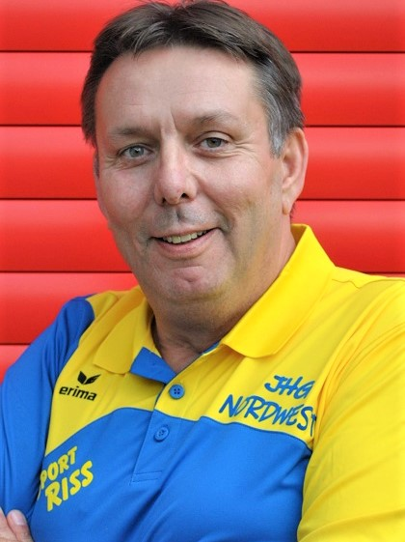
Funktionär
Funktionär gesucht
Gruppenobmann U16 und U15

Slide 6
Strukturreform 27/28
Strukturreform ??
  Gründe, Notwendigkeit, 4 Viertel,……
Google Maps Karte der Vereine
    auf NÖFV Homepage
  Google My Maps

Slide 7
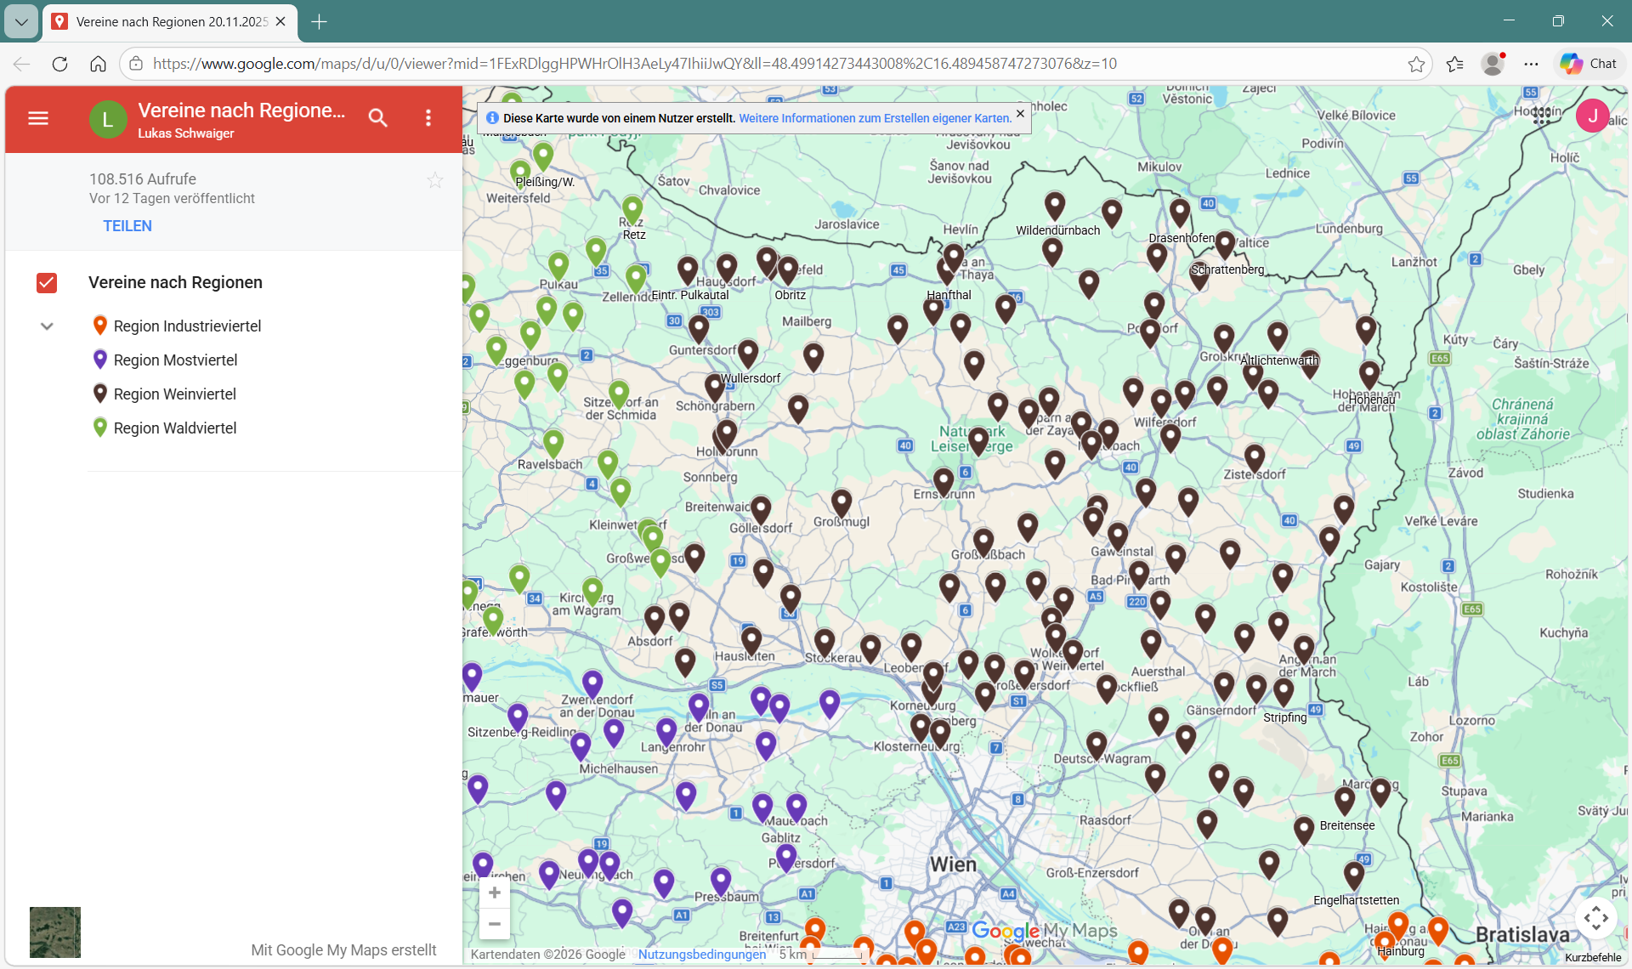

Strukturreform 27/28 Vereine

Slide 8
Strukturreform 27/28
Der Vorstand des Niederösterreichischer Fußballverband (NÖFV) hat eine umfassende Strukturreform beschlossen
Protokoll des Verbandsvorstands am Dienstag, 11. Februar 2025 Nr. 01/2025
NÖFV-Strukturreform
Beschluss:
Der Vorstand stellt einstimmig den Antrag die neuen Satzungen
=> die aktuelle Satzung, sowie die Fassungen (als Voraussetzung für die geplanten Reformschritte) ab 05.04.2025 und 01.07.2027, in einer gemeinsamen Gegenüberstellung zur Beschlussfassung an die Hauptversammlung des NÖFV am 05.04.2025.
O Der Vorstand des Niederösterreichischer Fußballverband (NÖFV) beschließt einstimmig eine umfassende Strukturreform.
Beschluss der „NÖFV-Strukturreform“ und Satzungsänderungen
Protokoll über die 37. NÖFV-Hauptversammlung am Samstag, 05. April 2025
Feststellung der anwesenden stimmberechtigten Personen
Es gibt insgesamt 613 Stimmberechtigte, davon sind mehr als die Hälfte anwesend.
Die Beschlussfähigkeit der Hauptversammlung ist somit sichergestellt.
Beschlussfassung über Anträge
des Vorstandes (z.B.: Satzungsänderungen)
Die Satzungsänderungen, welche aufgrund der neuen NÖFV-Struktur notwendig waren und in der Vorstandssitzung vom 11.02.2025 einstimmig gefasst wurden sowie eine Gegenüberstellung der alten und neuen Satzung, wurden bereits vorab an alle stimmberechtigten Teilnehmer gesendet.
Beschluss: Der Antrag um Genehmigung der Satzungen wird in einer offenen Abstimmung mit einer Gegenstimme bestätigt.
O Die Hauptversammlung des Niederösterreichischer Fußballverband (NÖFV) bestätigt den Antrag um Genehmigung der Satzungsänderungen, welche aufgrund der neuen Struktur notwendig waren.

Slide 9
Strukturreform 27/28
Projektziele
• Vorbereitung des NÖFV auf zukünftige Herausforderungen,
z.B.: wenn sich weniger ehrenamtliche Funtionäre:innen zur
Mitarbeit finden
Auszug aus den Satzungen des NÖFV
Diesen Zweck sucht er zu erreichen vor allem durch
b) Regelung und Überwachung des gesamten Spielbetriebes
=> Modell für eine gerechte und krisenfeste Zukunftsstruktur
• Vereinfachung der Verwaltung & Kommunikation
• Klare Verantwortlichkeiten & dezentrale
Entscheidungsstrukturen
• Verbesserte Außendarstellung & professionelle Steuerung
• Einbindung von Regionen, Vereinen & Funktionär:innen
• Gleichstellung aller Viertel in Bestimmungen, Finanzen und
Rechten

Slide 10
Frühjahr 2026
D.h.: Der NÖFV stellt die Weichen für die Zukunft des Fußballs in Niederösterreich, bei unverändertem Fokus auf der zentralen Kernaufgabe: Organisation und Förderung des Fußballs in Niederösterreich.
O Ziel ist es, den Verband zukunftsfit zu machen und auf gesellschaftliche Veränderungen zu reagieren (Rückgang Ehrenamt, Mobilität, neue Kommunikationswege).
O Geografische Neustrukturierung der
Hauptgruppen (Nord, Nordwest, Süd, Südost, Waldviertel, West)
Jugendhauptgruppen (Nord, Nordwest, Nordwest-Mitte, Süd, Südost, West, West-Mitte,
Waldviertel)
LAZ (Admira, Industrieviertel, Mitte, Mostviertel, Waldviertel, Weinviertel)
in vier Regionen (Mostviertel, Waldviertel, Weinviertel, Industrieviertel) – ab 1. Juli 2027.
O Künftig gehört jeder Verein eindeutig nur mehr einer Region an.
Dabei soll nochmals ausdrücklich erwähnt werden, dass die Zuordnung der Vereine unabhängig von der Klasseneinteilung im Erwachsenenbereich und Nachwuchsbereich ist.
Vorteile: klare Zuständigkeiten, kürzere Entscheidungswege, verbesserte Kommunikation und optimierte Fahrzeiten.
O Jede Region erhält einen direkten Ansprechpartner aus der NÖFV-Geschäftsstelle für mehr Service und Unterstützung der Vereine.

Slide 11
Strukturreform 27/28 Reg.Weinviertel
Projektleiter
    Franz Trötzmüller
Projektsteuerung
    Franz Trötzmüller und Josef Haschky
    2 Termine November und März in St.Pölten
Zeitplan
    3 Sitzungen Oktober, Dezember, Jänner
    Zwischenberichte, Beschlüsse, nächsten Schritte,..
Reporting
    an andere Viertelregionen
Arbeitsgruppen
    Bildung /Leitung/Steuerung

Slide 12
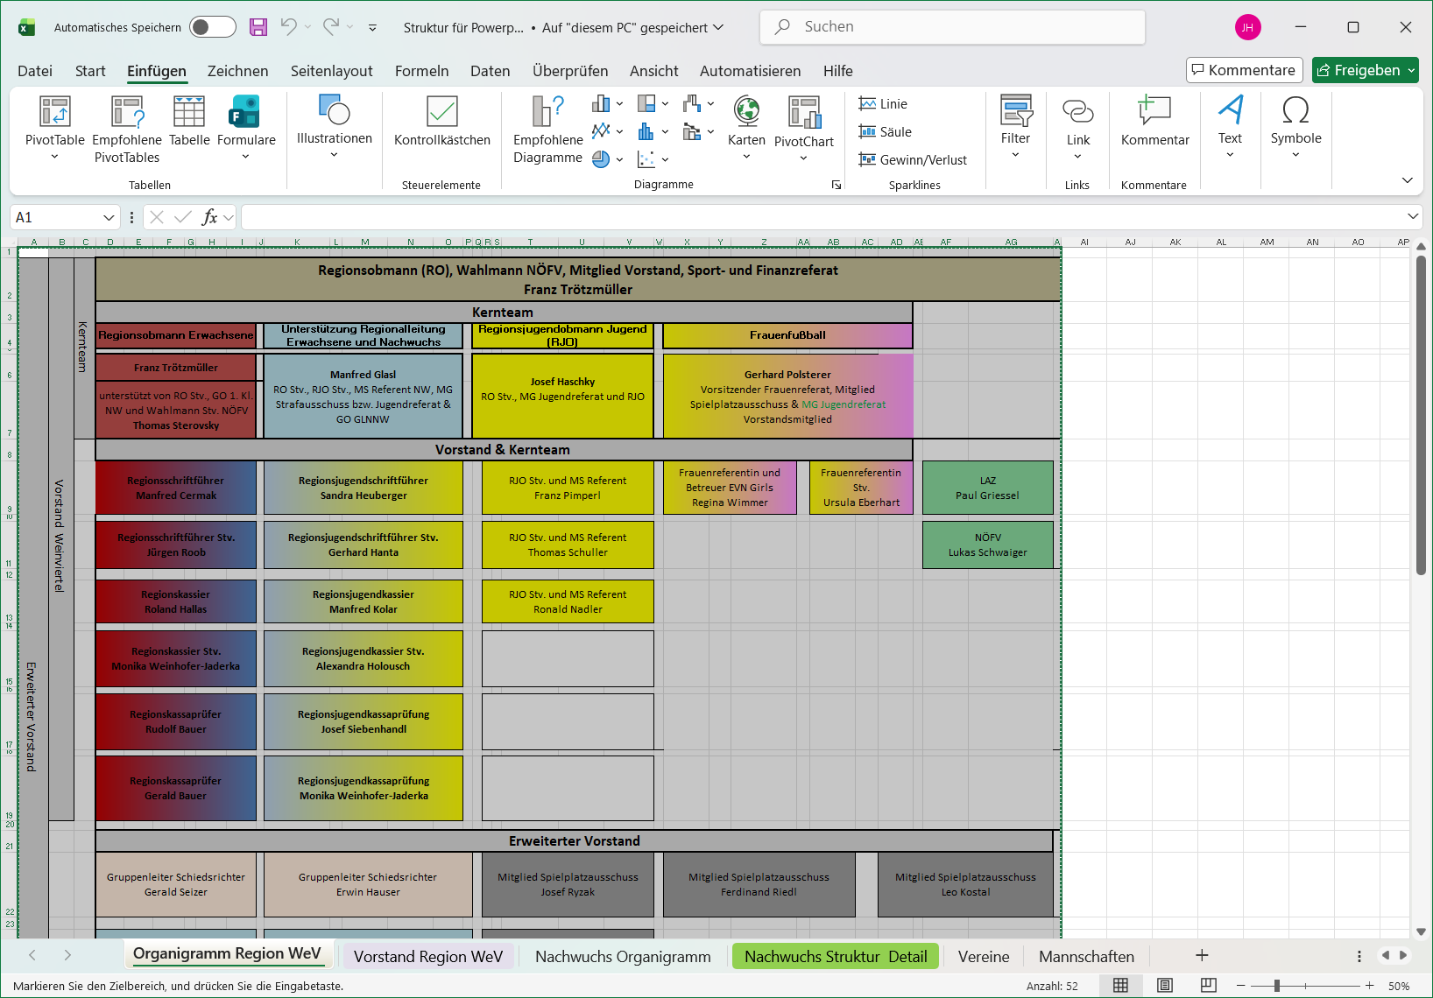
Strukturreform Organigramm Entwurf

Slide 13
Strukturreform Organigramm Entwurf
RJL Josef Haschky Stv unterstützt von RJL Stv. Manfred Glasl
Meisterschaftsreferent Jugend |  |  | Meisterschaftsreferent Kinder |  |  | Meisterschaftsreferent Bambinis |  |  | Meisterschaftsrefent Mädchen oder Mädchenreferentin |  | Regionsjugend- schriftführer + Stv | Regionsjugend- kassier + Stv
Gruppenobmänner U17 bis U13 |  |  | Gruppenobmänner U12 bis U9 |  |  | Gruppenobmänner U8 bis U6 |  |  | Gruppenobmänner Mädchen |  | Nachwuchs besetzungs- referenten | Homepage Online | Leiter LAZ Weinviertl

Slide 14
Strukturreform 27/28 Reg Weinviertel
              Arbeitsgruppen in der Region WeV :
              a) Erwachsenenfußball Franz Trötzmüller / Thomas Sterovsky
              Manfred Glasl
              b) Nachwuchs und LAZ Josef Haschky / Manfred Glasl
              Franz Pimperl / Jochen Heuberger
              Ronald Nadler / Gerhard Daubeck Paul Griessel LAZ Nord
              c) Frauenfußball Gerhard Polsterer / Regina Wimmer /
              Ursula Eberhart
              (Beiziehung in der AGRU- Nachwuchs!)
              mit Unterstützung des zugewiesenen hauptberuflichen Mitarbeiters der Geschäftsstelle des NÖFV, Lukas Schwaiger.

Slide 15
Strukturreform 27/28 Reg.Weinviertel
Organisationsstruktur
  Organigramm ,Finanzielle Ausrichtung
  Berechtigungen, Meetingstruktur in der Region
Spielplatzausschuss
  wird sich in die Regionen verlagert
Schiedsrichter in die Strukturreform
  Regionsanpassung, Besetzung im Nachwuchs
Online Themen
  Funktionen neu (Berechtigungen)
  Turniere (Anpassung)
  Schiedsrichterbesetzer ( Vereinszuordnung, Abschnitt,…)

Slide 16
Strukturreform 27/28 Reg.Weinviertel
LAZ
  Gleiche Trainingseinheiten selber Jahrgänge
  Überschneidung Spieler/LAZ Regionen
Publikation an die Vereine der Region WeV
  21.03.2026
  laufend
Umsetzung
  Ziel 01.07.2027
  Ab Saison 26/27 teilweise schrittweise
Vereinsliste Organigram
                Struktur für Powerpoint.xlsx

Slide 17
Frühjahr 2026 Meisterschaft
  Gruppeneinteilung
    JHG: Obmann, M- Referent, Gruppenobmänner
    EinteilungWinter 2025_26 Entwurf.xlsx
  Auslosung
    Obmann, Meisterschaftsreferent
  Verschiebung
    Gruppenobmann
  Absagen
    Gruppenobmann
    Absage Leitfaden Reg Weinviertel Original.docx
    (unter Wissen/Info)

Slide 18
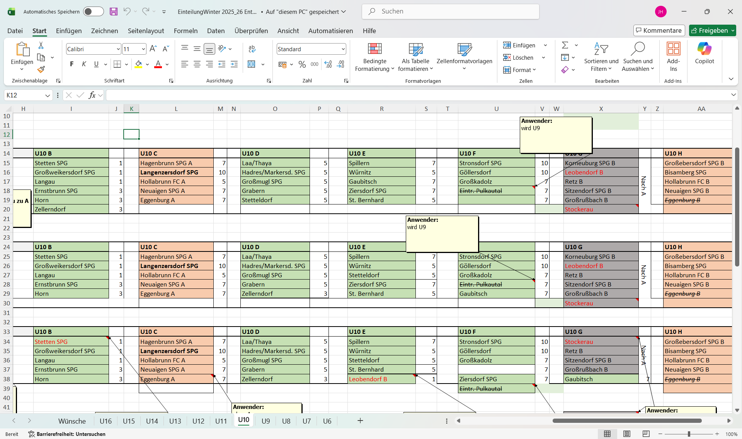
Saison 26/27 Einteilung Mannschaften

Slide 19
Frühjahr 2026 Allgemein
Champions leaque goes JHG Nordwest
U13 M+U U11 A +B spielen dieses System
Tore ohne Verankerung
Firma Baldi (OÖ) Kennzeichnung erforderlich
Passkontrolle
Sache der Vereine, Schiedsrichter können dabei sein
Themen Schiedsrichter
Aktuelles
Wertschätzung (Beginner)
Unterziehhemden

Slide 20
Frühjahr 2026 Jugend/Kinder
Spielverschiebung
nach Grundauslosung
nur in Absprache mit (Namen)
Nach Frist
Siehe Grundauslosung, Neuer Termin, Begründung
Sperrtermine beachten
Siehe Rahmenkalender und Homepage
Trainerverhalten
https://www.jhg-nordwest.at/de/pages/aktuelles-8.aspx
Heimverein Dressenwechsel

Slide 21
Frühjahr 2026 Bambinis
Turnierform
    Kadereingabe Pflicht, Reglementierung aktiv
    U8
      Online Kader auf max. 6 Spieler eingestellt
      Feld Eingabe mehrerer Mannschaften in Arbeit
    U7
      Online Kader auf max. 6 Spieler eingestellt
      Feld Eingabe mehr Mannschaften aktiv
    U6
      Online Kader auf max. 5 Spieler eingestellt
      Feld Eingabe mehr Mannschaften aktiv
    Achtung U6 auch weiterhin mit Liste möglich
    Bambinis\alle_Turniere_U7_FJ2026.xlsx
    (siehe HomePage Meisterschaft)

Slide 22
Frühjahr 2026 JHG Nord
Spieltermine im Frühjahr / U06 bis U08
Freie Wahl
Spieltermine im Frühjahr / U09 und U10
Fix lt.Beiblatt
Meldung Spielergebnisse
Meisterschaft 2026/2027
Sanktionen
JHG Nord.docx

Slide 23
Saison 2026/2027 Vorschau
Vorschriften Richtlinien 26/27
    Siehe Homepage
Rahmenterminkalender 26/27
    durch Hannes Bratschko wieder erstellt Auswahlspiele, EVN Junior Cup, EVN-Girls Day, Schulveranstaltungen
Nennschluss Mannschaften
    MI 25.06.2026 23:59 Uhr
Mannschaftbenennung
    Keine Sponsoren.

Slide 24
Saison 2026/2027 Vorschau
Jugendfußball
  teilweise mit JHG Nord angedacht
  „Randvereine“ frei Wahl ?
Kinderfußball
  U9 und U10 Meisterschaft in gesamter Region,
Bambinis
  Fixe Gruppen Anzahl offen Diskussion
  Vorschlag - Nachwuchsfußball ab Saison 2027.docx
  Siehe nächste Folie
  Vorschlag U6 bis U8 Turniere-Regionseinteilung.xlsx
  Siehe nächste Folie

Slide 25
BAMBINIS 27/28 Vorschlag Teil 1
Nachwuchsfußball ab Saison 2027/2028 im Weinviertel
09.02.2026
Grundsatz für U6 bis U8
Die Turniere der U7 und U8 Mannschaften werden über das NÖFV-Online-System eingegeben (keine Spielerlisten und kein Turnierbericht mehr erforderlich). Die Turniere und die gemeldeten Teilnehmer werden von der JHG Nordwest im NÖFV-Online eingegeben. Die Anzahl der Turnierteilnahmen (9 im Spieljahr, davon mindestens 4 im Herbst) bleibt gleich. Die Anzahl der Teilnehmer an einem Turniertag wird von den Vereinen bestimmt. An einem Turniertag müssen (bei U6 und U7) mindestens zwei Vereine unserer JHG teilnehmen. Bei der U8 müssen mindestens drei Vereine unserer JHG teilnehmen (incl. Veranstalter).
Vereine, welche nicht der JHG Nordwest angehören oder offiziell keine Mannschaft in diesem Bewerb genannt haben, können zwar teilnehmen, scheinen im Online aber nicht auf. Eine Turnierteilnahme in einer anderen JHG darf vorerst weiterhin angerechnet werden. Hier sind vom Verein unserer JHG eine Spielerliste im ‚alten‘ Format sowie eine Bestätigung der Teilnahme (Einladung, Auslosung, Bild, etc.) per Mail an mich zu senden.
U6 - Einstieg in den Kinderfußball
Für mich wäre eine Abhandlung mit Listen sinnvoller
Vereine, welche eine U6 Mannschaft beim NÖFV nennen, müssen mindestens drei Spieler im Online eingetragen haben (Kontrolle bei Start der Turniersaison im September – oder später?). Bei den Turnieren darf jeder, der die Altersvoraussetzung mitbringt, mitspielen. Auf den Spielerlisten müssen alle Spieler(innen) des Turniertages eingetragen werden und auch ein Turnierbericht, von allen Teilnehmern unterschrieben, übermittelt werden (ev. auch für jene Vereine, welche offiziell keine Mannschaft genannt haben). Hier hätten wir einen Überblick, wie sich der Einstieg entwickelt. Bei der Eingabe im Onlinesystem sind immer nur die angemeldeten Spieler drinnen.
Die Gesamtspielzeit pro Mannschaft im U6-Bereich sollte bei ca. 45 Minuten liegen. Ein Turniertag hier maximal 1,5 Stunden dauern. Sind mehrere Vereine (auch mit mehr als einer Mannschaft) bei einem Turniertag, so sind unbedingt mehrere Spielfelder aufzubauen!

Slide 26
BAMBINIS 27/28 Vorschlag Teil 1
U7 und U8
Abwicklung im NÖFV-Online! Es müssen daher am Beginn der Saison mindestens 5 Kinder angemeldet sein, sonst ist eine Teilnahme nicht möglich!
Kinder, welche noch nicht angemeldet sind bzw. sich im Anmeldeprozess befinden und die Altersvoraussetzung mitbringt, dürfen mitspielen – wurde zu Beginn der Umstellung der Spielformen mit dem Zusatz - „Freispiel“ mit Kindern ohne Anmeldung (dh für Zuschauer, Geschwister etc. „schnuppern“) ergänzt.
Ich würde das gerne auch zukünftig zulassen – Kontrolle bei den Turnieren oder der Verein muss eine Liste mit jenen Spielern übermitteln, welche noch nicht angemeldet sind.
Die Gesamtspielzeit pro Mannschaft sollte bei 60 Minuten liegen und ist einzuhalten. Ein Turniertag sollte, bei U7 und U8 maximal 2,5 Stunden betragen. Sind mehrere Vereine (auch mit mehr als einer Mannschaft) bei einem Turniertag, so sind unbedingt mehrere Spielfelder aufzubauen!
Eine genaue Anleitung, was am Spieltag zu tun ist, ist auf der Homepage der JHG Nordwest unter ‚Meisterschaften‘ – ‚Anleitung Turniere für Vereine‘ zu finden.
Die Spiele finden ohne Schiedsrichter statt. Die Trainer an der Seitenlinie überwachen das Spiel und greifen gegebenenfalls helfend ein. Am Spielfeld befinden sich nur die Spieler und die Betreuer – Eltern und andere Zuschauer sind nur auf der Tribüne erwünscht!!
Fairness – auch unter den Trainern - geht über ALLES!!

Slide 27
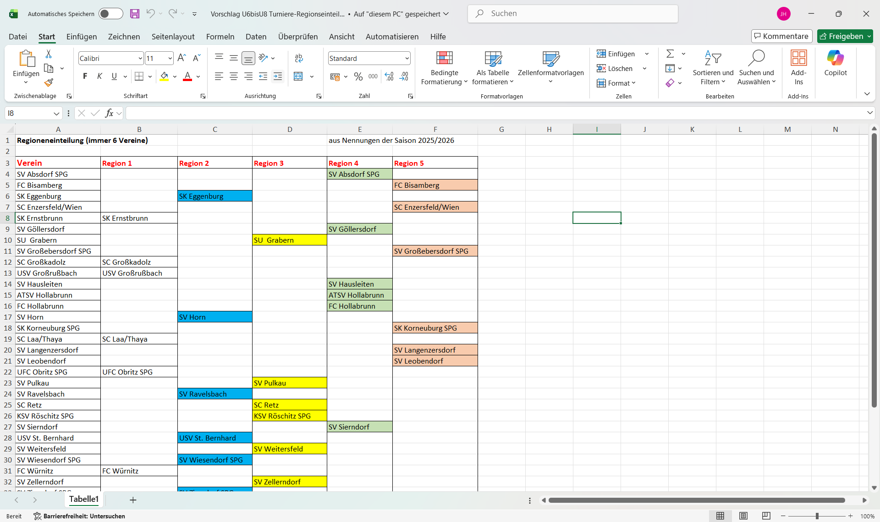
Bambinis 27/28 Regionseinteilung Vorschlag

Slide 28
Saison 2026/2027 Vorschau
Beginn Ende Meisterschaft
    Mit Schulbeginn
    Ende rund um den 15.11.26
Einteilung Klassen und Gruppen
  U9 Herbst regional nach Spielstärken falls möglich
  U10 bis U12 Leistungsstärke Vorjahr und regional
Veränderung Kaderstärke an Gruppenobmann melden

Slide 29
Saison 2026/2027 Vorschau
Spielabsage
  Mobile App: Anpassung angedacht und bereits in Arbeit
Nachwuchslandesliga
  Reform mit Saison 2027/28

Slide 30
Saison 26_27
Spätgeborenen Regelung
Ab der Saison 26/27 wird die spätgeborene Regelung (U13-U15) stufenweise sowohl im Burschen als auch in Mädchenbewerben abgeschafft.
Bedeutet:
2026/27 – in der U13 nicht mehr möglich / U14 und U15 bleibt mit + 3- Spieler 1.9.
2027/28 – in der U13 u. U14 nicht mehr möglich / U15 bleibt mit + 3 Spieler 1.9.
2028/29 – sowohl in der U13, U14 u. U15 nicht mehr möglich
In all diesen Fällen bleibt die Regelung der U16 – U18 mit + 5 Sp. 1.1. unberührt und damit auch weiterhin bestehen
Biologische Retardierung:
    niedrigeren Altersklasse eingestuft damit ausschließlich für diese Spielklasse spielberechtigt.
    gilt auch für LAZ Spieler

Slide 31
ÖFB Projekte, Veranstaltungen
ÖFB-E-Coach
  noefv.at/noefv/News/
ÖFB Projekt „TWOgether“
  Ziel: gezielte Förderung des NÖ-Mädchenfußballs
  NÖ-Vereine und Schulen
  Kooperationspartner: Willendorf, Stockerau, Jedenspeigen
  Kontakt: lena.ambrosi@oefb.at - 0676 7200829
  oefb.at/oefb/Fussball-Aktiv/Breitenfussball/TWOgether

Slide 32
Mädchen 26/27
HERAUSFORFERUNGEN
NÖFV Mädchenfußball – Resilienzmodell
Ziel: Ein widerstandsfähiges NÖFV Mädchenfördersystem, das nachhaltig
funktioniert und Rückgänge, Engpässe oder Veränderungen gut abfedert.
Kernprinzip: Das Mädchen/ die Mädchen stehen im Mittelpunkt – getragen von Zusammenarbeit auf allen Ebenen.
Zentrale Ebenen
Spielerinnen: Freude, Sicherheit, Zugehörigkeit und altersgerechte Entwicklung als Basis.
Vereine: Qualifizierte Trainer:innen, klare, motivierte Ansprechpartner.
JHG: Koordination, Austausch, Organisation von Bewerben/Events und Stabilisierung bei Engpässen.
NÖFV: Strategische Leitlinien, Ausbildung, Unterstützung der JHG & Vereine.
Umfeld & Netzwerk: Eltern, Schulen, Gemeinden und Ehrenamtliche als unterstützende Partner.

Slide 33
Mädchen 26_27
Reine Mädchenmannschaften
  Bei Teilnahme im Burschenbewerb max. 1 Jahr Altersunterschied
Meisterschaft
  Damen Mannschaft Mädchen verpflichtend
  U14 möglich ?
  Neue Meisterschaft Kinder(Mädchen) U13?, U12 ?
  gemeinsam mit JHG Nord ?
  Matchtermine im Vorfeld ?
  Diskussion im Anschluss
Mädchen EVN CUP
  EVN derzeit keine Änderung
  EVN Girls Day siehe Homepage

Slide 34
Allfälliges
Änderungen Ansprechpersonen
    Info von allen Vereinen an JHG Nord/Nordwest

Slide 35


Struktur im Wandel

Slide 36

Der Zeit

Slide 37

Region Weinviertel
🌍WIR sind die Region WeV – gemeinsam gestalten wir den
Wandel und machen unsere Region zu einem Modell für die
Zukunft!
„Zusammenkommen ist ein Beginn, Zusammenbleiben ein
Fortschritt, Zusammenarbeiten ein Erfolg.“
(Henry Ford)

Slide 38
Herzlichen Dank
für eure Aufmerksamkeit

